Slide 1
Open Source Summit North America 2025 参加レポート

Slide 2
Open Source Summit North America
日時：2025/6/23-25
場所：Colorado Convention Center
Denver, Colorado, USA

Slide 3
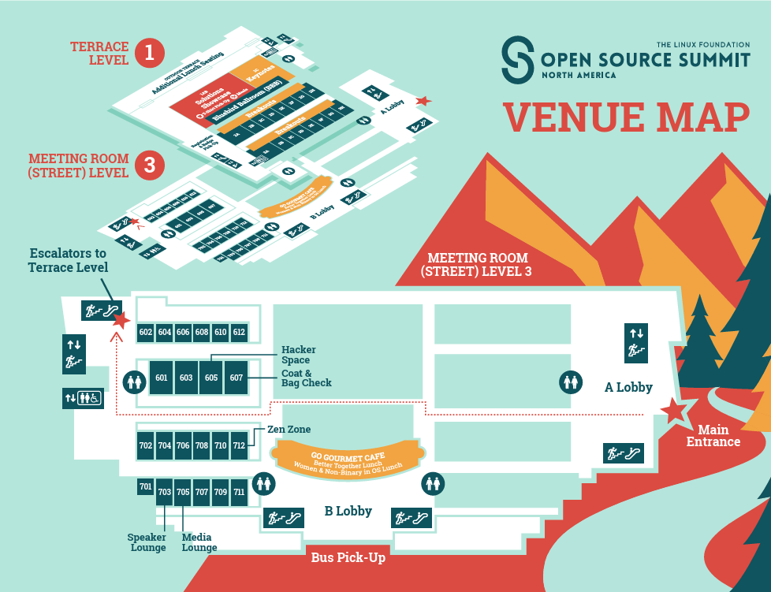
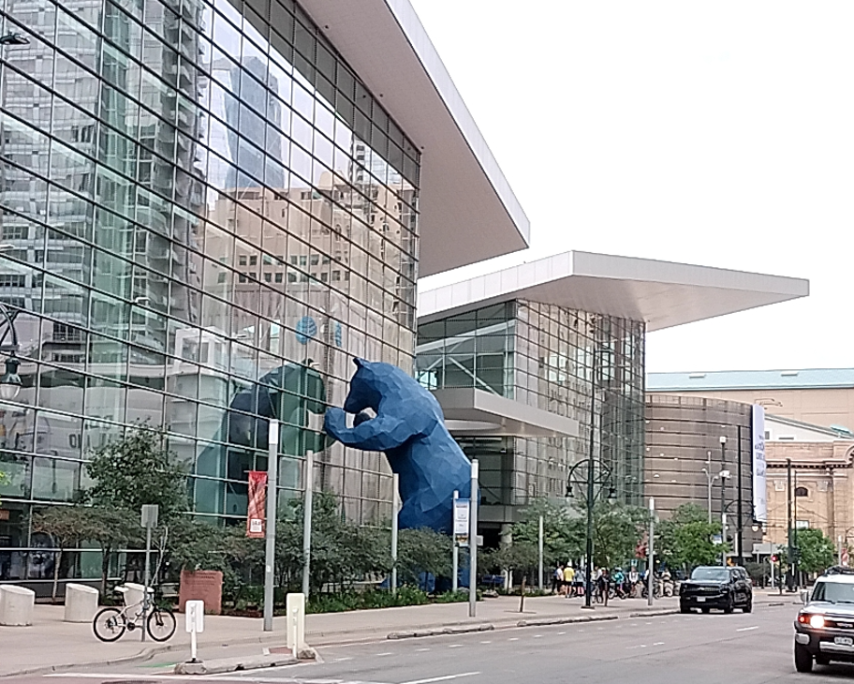
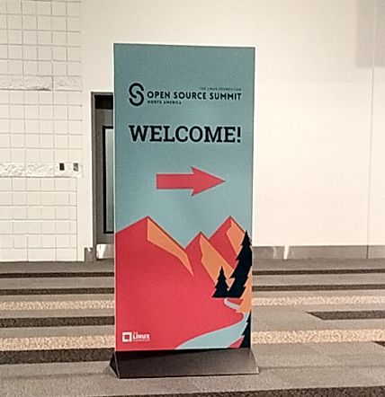
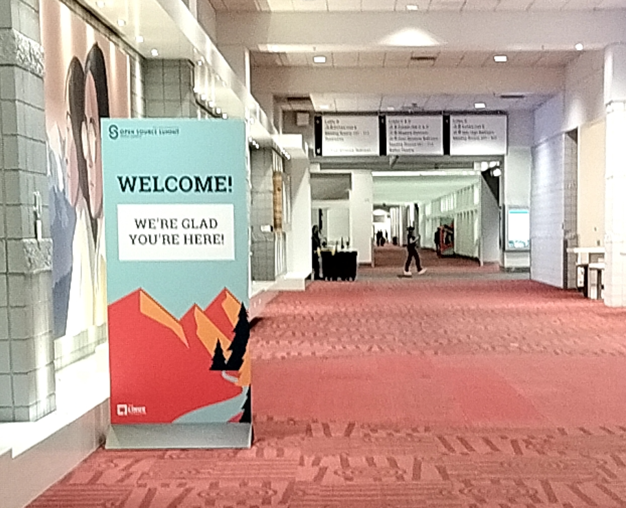
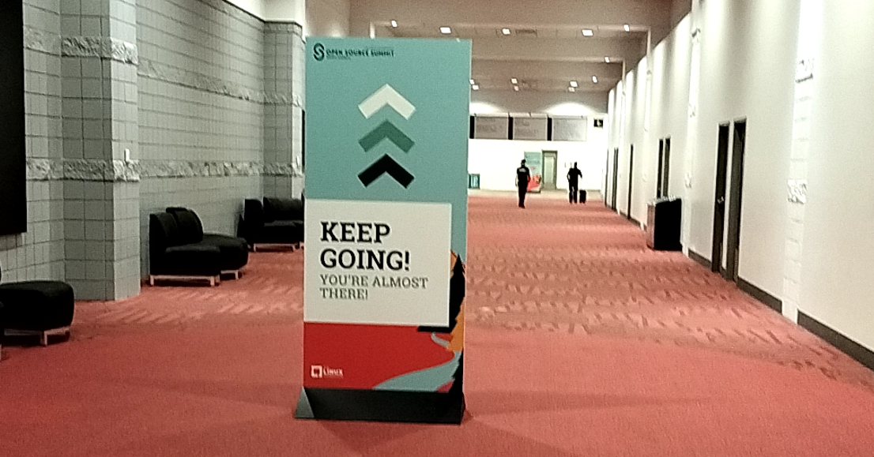
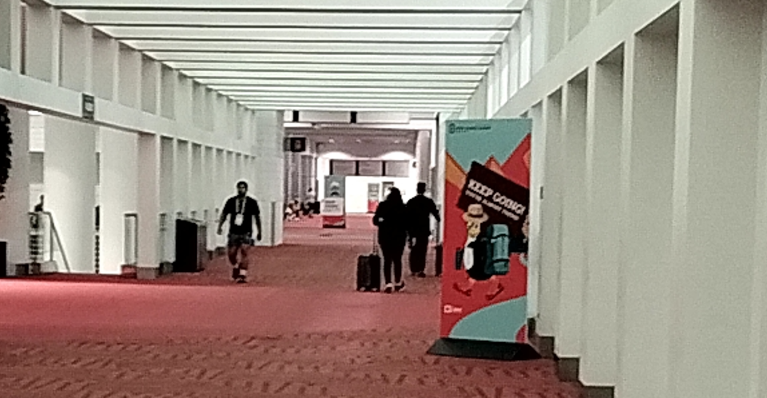
会場：
Colorado Convention Center
https://events.linuxfoundation.org/wp-content/uploads/2025/06/OSSNA_2025_VenueMap.pdf

Slide 4
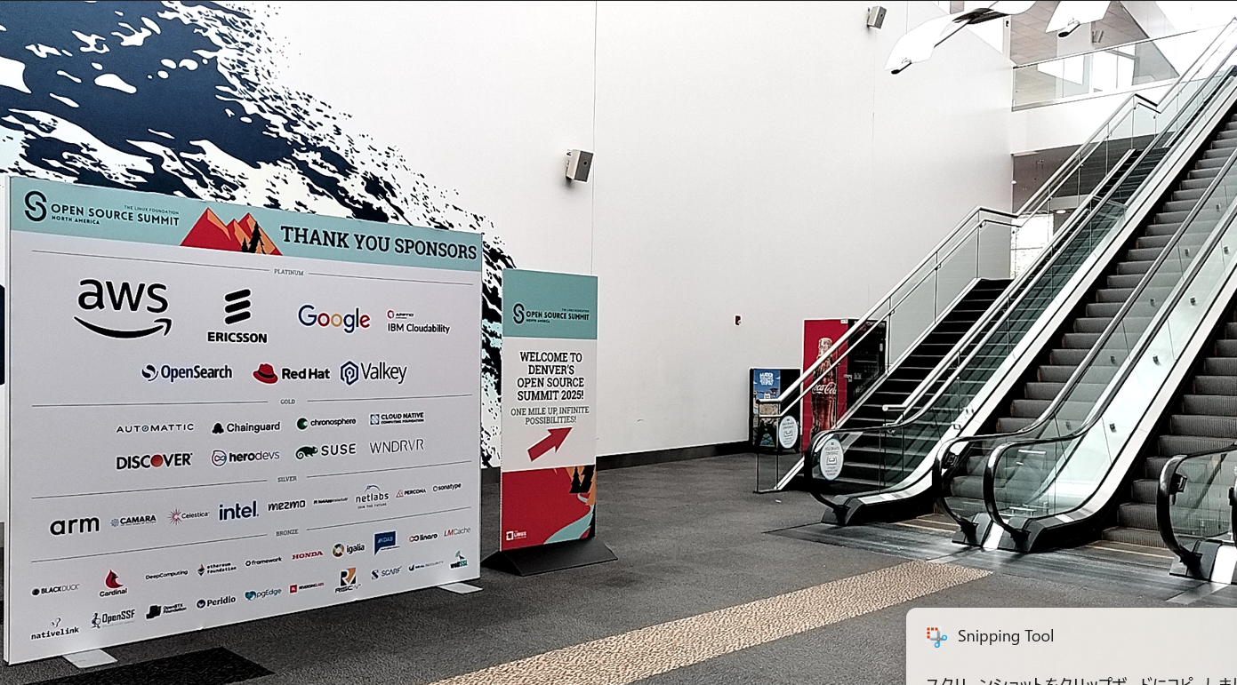
会場：
Colorado Convention Center
OpenSourceSummit_NA_Registration_DKBF_250623_003
OpenSourceSummit_NA_Registration_DKBF_250623_007
Colorado Convention Center, Venue Directory & Map
https://events.linuxfoundation.org/wp-content/uploads/2025/06/OSSNA_2025_VenueMap.pdf

Slide 5
どんなことが行われているか
Schedule
Keynote
1日目は会場に入りきれず、別に配信会場を急遽用意された
AIとセキュリティに関心が集まっている状況が続いている
Open Collaborationが広く行われている
映画製作のツール開発
OSSの経済価値は$9T
Free-Riderに比べ、貢献者は2倍のOSS利用価値が得られる
Session、Solution Showcase
発信することで、コミュニケーションが活発になる
米国の大学にはOSPOが存在し、大学でのOSS活動を支援している
Ask the Expert Session
Solutions Showcase
Social Communication
OpenSourceSummit_NA_Keynote_DK_250623_040
OpenSourceSummit_NA_Keynote_DK_250623_025
OpenSourceSummit_NA_Solutions_Showcase_BF_250625_001
OpenSourceSummit_NA_Ask_the_Expert_BF_250625_001
OpenSourceSummit_NA_Ask_the_Expert_BF_250623_002
OpenSourceSummit_NA_Solutions_Showcase_BF_250623_001
OpenSourceSummit_NA_Social+event_shots_DK_250623_002
OpenSourceSummit_NA_Social+event_shots_BF_250625_004

Slide 6
アクティビティ
参加者が楽しみつつ、多くの人とつながることを大切にしている
Morning Activities
OpenSourceSummit_NA_Morning_Yoga_DK_250623_006
OpenSourceSummit_NA_FunRun_BF_250624_002
OpenSourceSummit_NA_FunRun_BF_250624_004
OpenSourceSummit_NA_DenverWalkingTour_DK_250625_002
Onsite Activites
OpenSourceSummit_NA_Women+Non-BinaryLunch_DK_250624_001
OpenSourceSummit_NA_Puppy_Pawlooza_BF_250624_024
OpenSourceSummit_NA_Puppy_Pawlooza_BF_250624_006
Evening Activites
OpenSourceSummit_NA_SpeedNetworking&Trivia_BF_250623_001
OpenSourceSummit_NA_AttendeeReception_BF_250625_001

Slide 7
何のために行っている？何のために参加する？
About Open Source Summit より
Open Source Summitとは
A Cross-Domain Home for the Entire Open Source Ecosystem
A Strategic Gathering for Open Source’s Future
なぜ参加するの？
つながる：Connect with the people shaping open source
学ぶ：Learn from maintainers, architects, and industry leaders
発見する：Discover new technologies and real-world solutions
アイディアを育てる：Collaborate on ideas that move projects forward
成長する：Grow your skills, your network, and your career

Slide 8
これからのOpen Source Summit
Open Source Summit Europe
Aug 25–27, 2025 Amsterdam, Netherlands
Open Source Summit Japan
Dec 8–10, 2025 Tokyo, Japan
一緒に参加しませんか？
知り合いがいると心強いだけでなく、その場での情報交換やネットワークを広げることができ、効果的に参加できます。
Open Chain Japan Work Groupをベースコミュニティとして、様々なコミュニティに活動を広げるために活用できます。

Slide 9
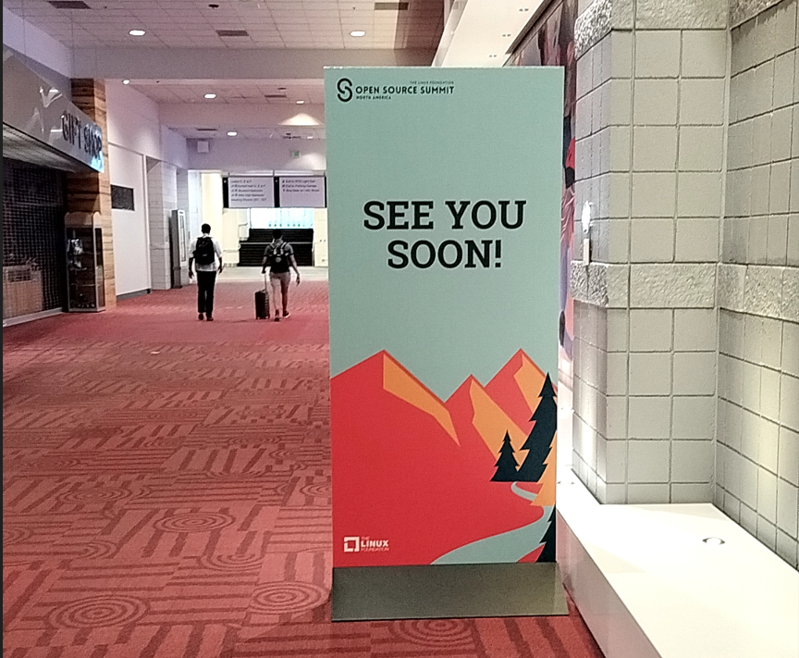
Open Source Summit North America 2025
ビデオ、スライド、写真が公開されています。
ビデオ：The Linux Foundation YouTube Channel
スライド：event schedule
写真：photo album on flickr

Slide 10
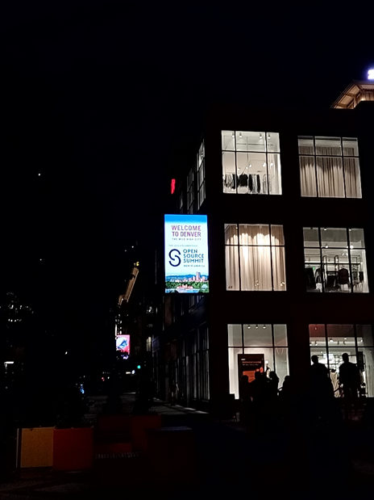
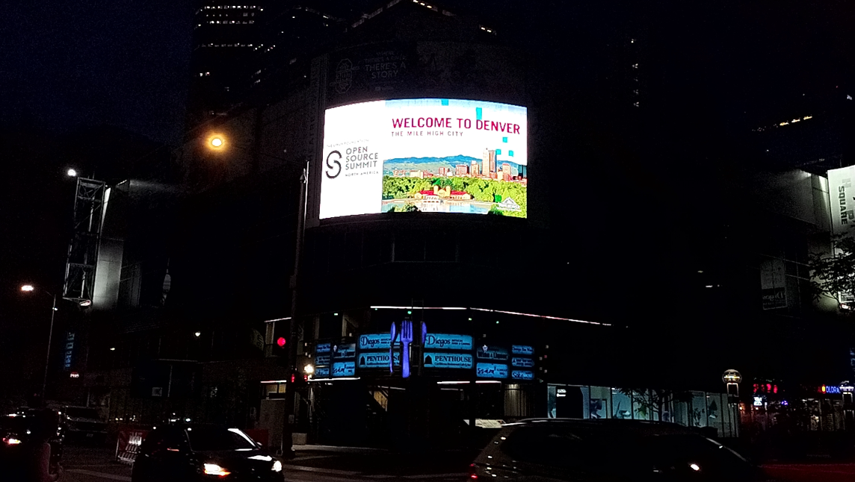
おまけ
Onsen Work Groupが、広く周知されました。
OSSJの際に参加希望者が増えそうです。
16th Streetのデジタル広告に歓迎メッセージが出ていました。

Slide 11
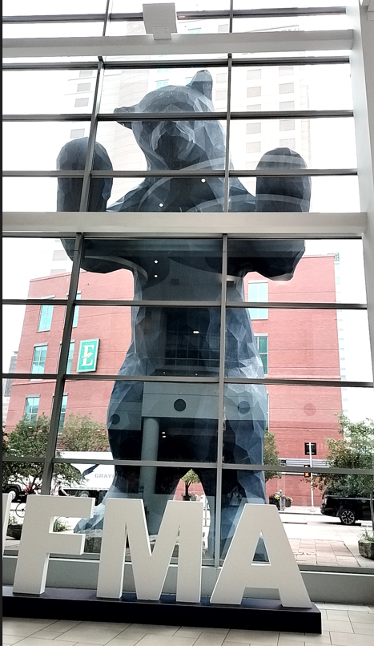
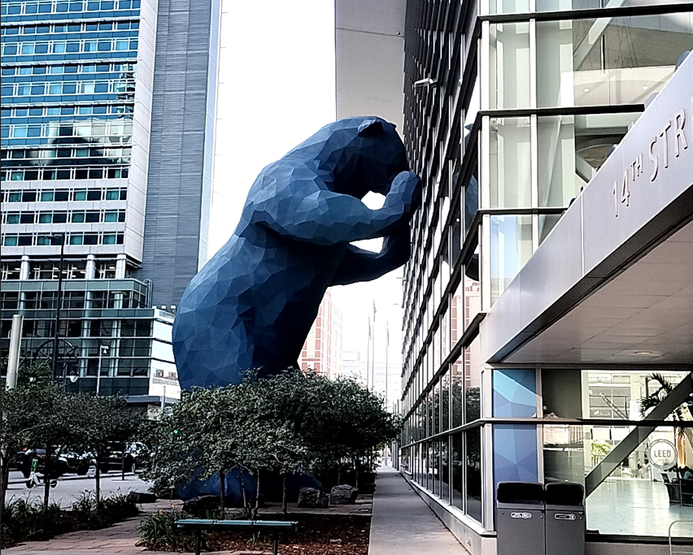

Blue Bear - “I See What You Mean”
絨毯にクマの模様が見つかる

Slide 12
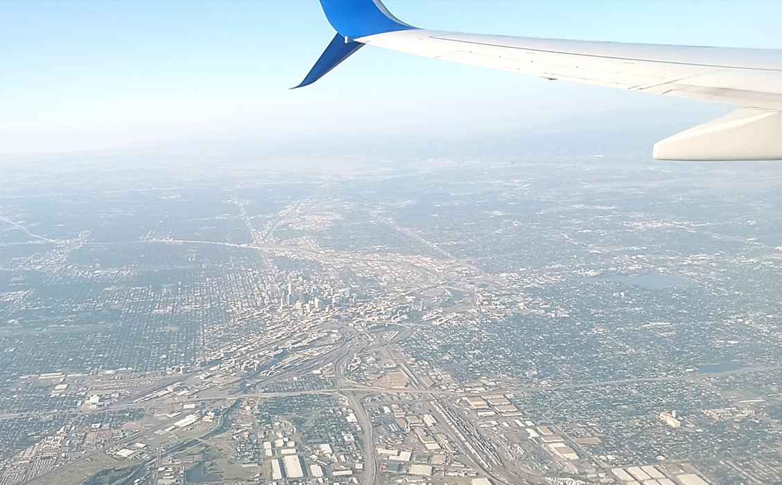
魔のデンバー空港
デンバー着便
NYCから2時間足止め→別ルートに変更→ダラスでステイオーバーで翌日デンバー入り 一方、荷物はマイアミ経由でその日のうちに到着：Wさん
LAXで飛行機内で2時間待ち：Sさん
ダラスで1時間半遅延：Iさん
SFOでデンバーからの機体待ちで遅れ：Oさん
デンバー発便
LAXからの機体待ちで遅延、 さらに、LAXで７時間遅延：Wさん
機体整備不良で機内で１時間待ち：Oさん
成田行き２時間遅れ：Nさん

